Slide 1

«С думой о родной земле» выполнила: учитель русского языка и литературы Аникьева Н.Г. МКОУ Аталанская ООШ

Slide 2

Писатель В.Г.Распутин родился 15 марта 1937 года в селе Аталанка Усть-Удинского района Иркутской области. Детство прошло в глухой деревушке, что стояла на берегу любимой писателем Ангары, которую он называл «изумрудной красавицей, протекающей по моему сердцу». Здесь были когда-то, до затопления, дивные и благословенные места.

Slide 3

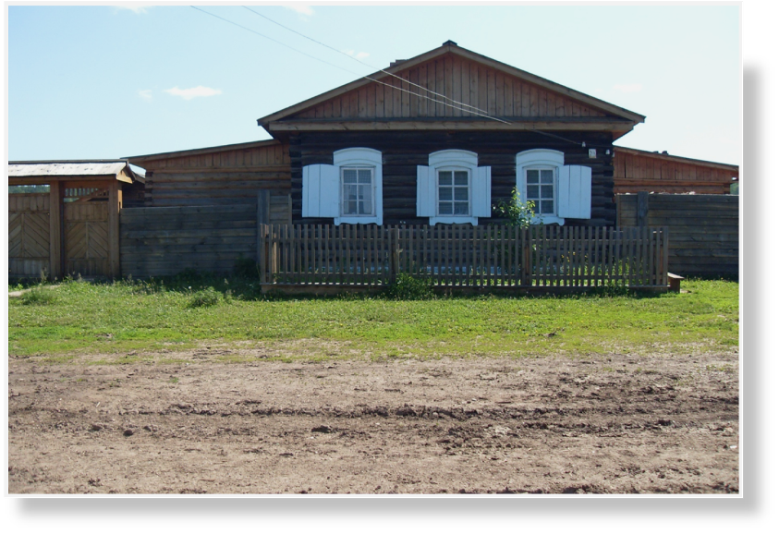
Малая родина В.Г.Распутина

Slide 4

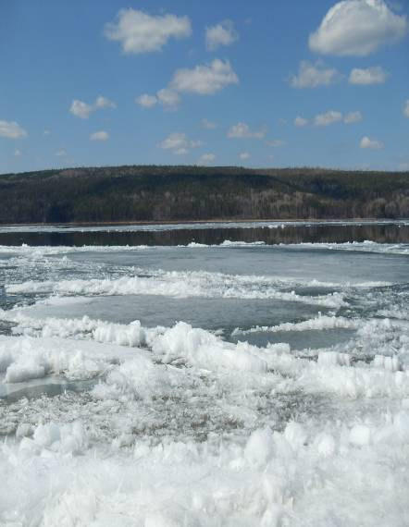
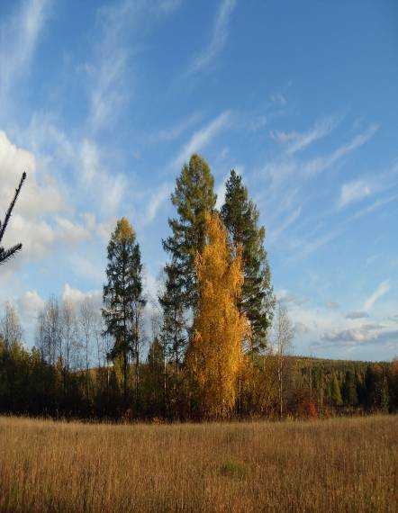

Slide 5

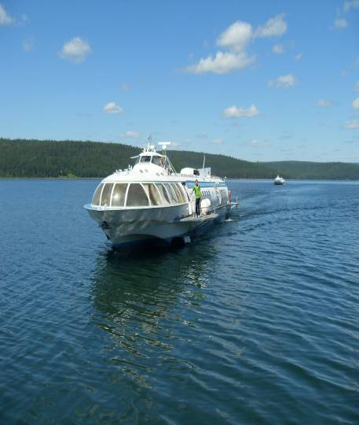
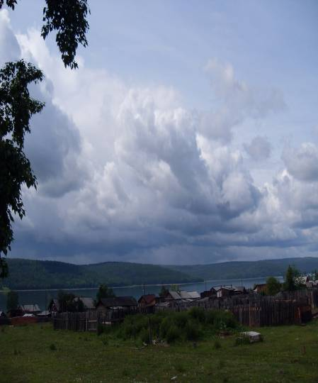

Slide 6

Мать- Нина Ивановна по рождению не была аталанской. Отец привёз её с Верхней Ангары. Писатель говорит о матери: «Не было у моей Нины Ивановны других заслуг, кроме доброго сердца, но это так много!»
Об отце вспоминает писатель с болью. Вернувшись с войны, заступил на должность начальника почты. На пароходе срезали сумку с казёнными деньгами, был осуждён, вернулся из заключения больным и прожил недолго.

Slide 7

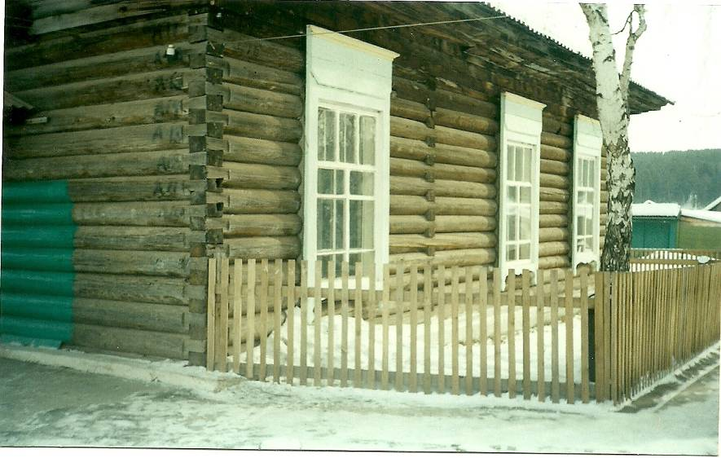

Slide 8

После окончания начальной школы в Аталанке в семье было решено отправить Валентина в среднюю школу в Усть-Уду (в райцентр), которую он закончил в 1954 году в числе отличников. И поступил на историко – филологический факультет Иркутского государственного университета. После окончания университета В.Г.Распутин работал в издательствах иркутских и красноярских газет.

Slide 9

Повесть «Пожар» посвящена событию в деревне – горели склады магазина. Кто помогал, выносил ящики, мешки, посуду. А были и такие «помощники», которые пользуясь суматохой, успевали красть.

Slide 10

Эта повесть близка жителям нашего края, ведь живы ещё в памяти старожилов те горестные минуты прощания с родными местами, где до слёз знакомы каждая травинка, каждый кустик, где остались под водой родные могилы. «Сковырнули за-ради электричества ангарские деревни, свалили как попало в одну кучу, затопили поля и луга, нарушили вековечный порядок – всё за-ради электричества, а им-то и обнесли ангарские деревни, пустив провода далеко в стороне.»

Slide 11

Самая известная повесть, которая принесла писателю славу, успех и известность –это «Последний срок». Главная героиня – старуха Анна. «Старуха Анна лежала на узкой кровати возле русской печки и дожидалась смерти, время для которой вроде приспело. Старухе было под восемьдесят.» Совсем слабая и больная Анна вдруг ожила, встала и даже попросила каши. Все словно от чего-то освободились…За всем происходящим стоит нечеловеческое усилие старухи дождаться дочери Танчоры. И старуха, не вынеся психологического напряжения, умирает.

Slide 12

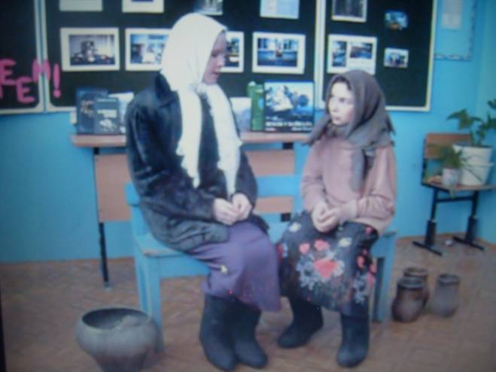

Slide 13

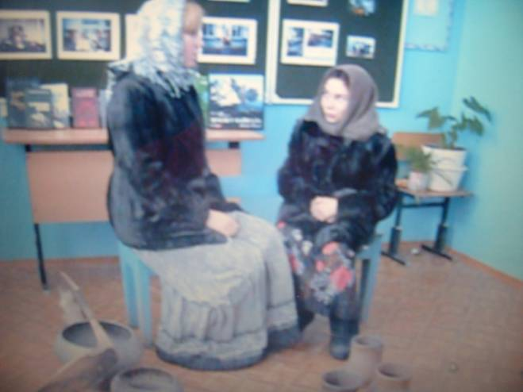

Slide 14

В очерке «Откуда есть пошли мои книги Распутин В.Г. пишет: «Писатель начинается с детства от впечатлений, которыми он напитывается именно тогда.»

Slide 15

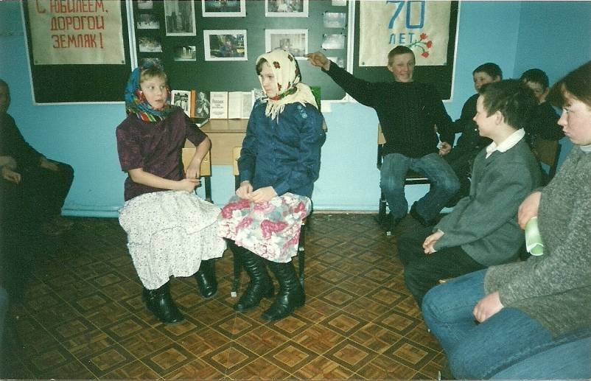

Slide 16

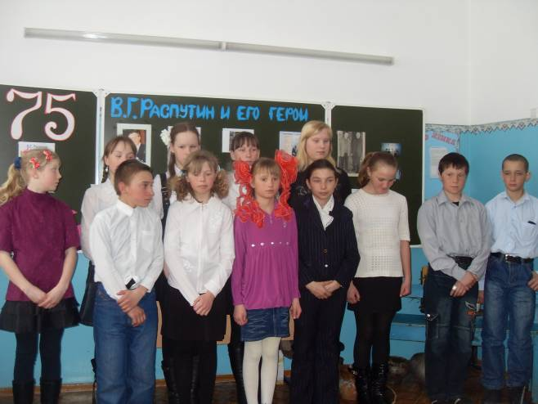

Slide 17

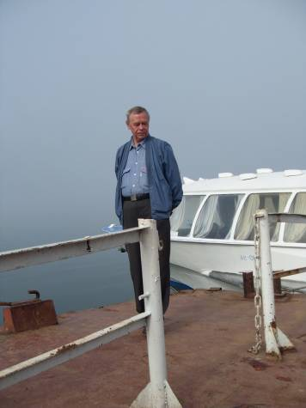
В.Г.Распутин: «Судьба моих односельчан и моей деревни почти во всех книгах, и их, этих судеб, хватило бы ещё на многие».
Почти все произведения писателя посвящены русской деревне, а герои- односельчане – земляки.

Slide 18

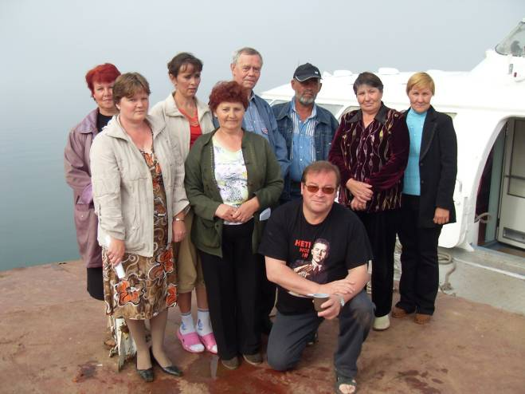

Slide 19

1.Назовите дату рождения писателя.
2.Какие псевдонимы были у писателя?
3.В редакциях каких газет работал В.Г.Распутин?
4.В каком году он занялся профессиональной литературной работой?
5.Перечислите крупные произведения В.Г.Распутина.
6.В каких странах печатались книги писателя?
7.Каким орденом награждён писатель в 1971 году?
8.За какую повесть Валентину Григорьевичу присуждена Государственная премия?
9.С каким писателем-сибиряком связывала В.Г.Распутина дружба со студенческой скамьи?
10.По каким произведениям созданы художественные фильмы?
11.Какое звание присвоено писателю в 1992 году?
12.Из какого произведения эти слова: «Странно, почему мы так же, как и перед родителями, всякий раз чувствуем свою вину перед учителями? И не за то, что было в школе, - нет, а за то, сталось с нами позже?
13.Как вы думаете, что является главным в книгах писателя?

Slide 20


